Slide 1





互動式網頁
程式設計與應用
Vue03
陳世曄

Slide 2
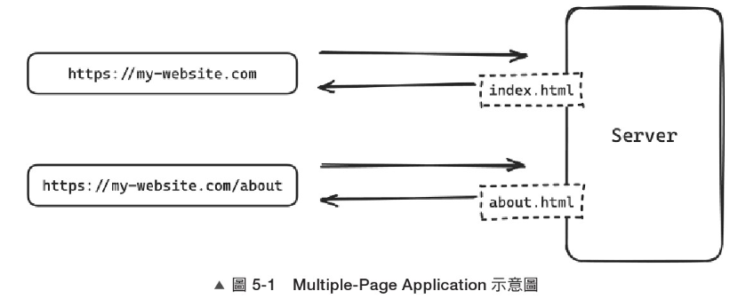
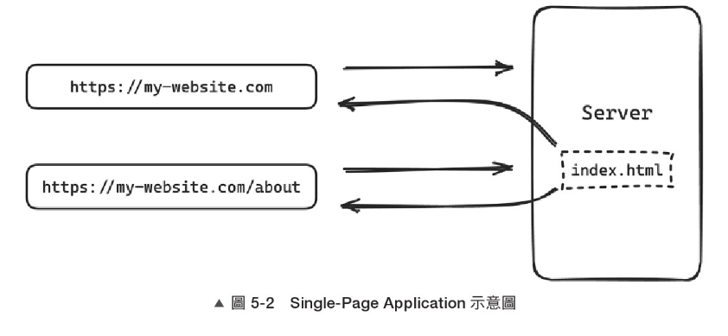
Vue-ruter
傳統的網站型態模式多為 Multi-Page Appolication(多頁式應用程式)
router 的內容切換由伺服器來決定
伺服器會根據網頁的 URL 路徑,回傳對應的 html 檔案給瀏覽器。
而 Single-Page Application ( SPA )指的是整個網站只有一個 html 檔案。
不論使用者是進入https://example.com或https://example.com/about,伺服器所回傳的都是同一份index.html
伺服器會根據網頁的 URL 路徑,回傳對應的 html 檔案給瀏覽器。

Slide 3
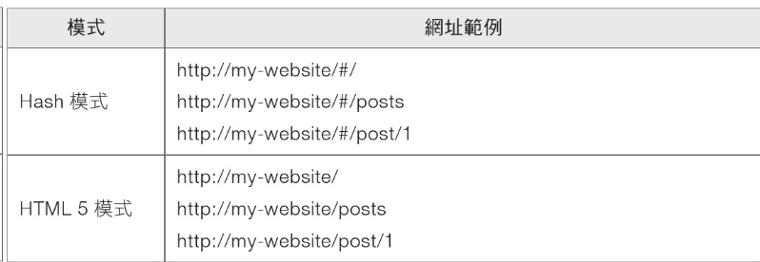
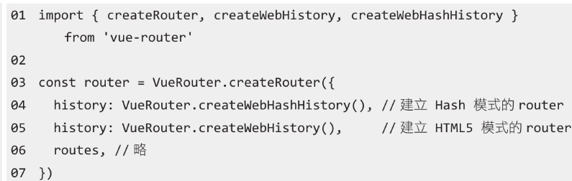
Vue-ruter
安裝：npm install vue-router@4
【兩種歷史模式】
呼叫 createRouter 建立 router 的時候,需要在 history 屬性指定歷史模式。
目前 Vue Router 4 上提供的歷史模式有兩種:Hash 模式和 HTML5 模式。
【Hash 模式】
路由中會有 `#` 符號，參數或 Query 都會放在 `#` 後。對 SEO 不友好，影響搜尋引擎排名。
避免刷新時出現 `404 Not Found` 錯誤。
符合 SPA 的需求，只有一份 `index.html` 作為入口。
【HTML5 模式 / History 模式(目前使用方式)】
基於 HTML5 的 History API，操作瀏覽器的 `history` 物件（新增、修改、切換瀏覽記錄）。
可以在不向後端發送請求的情況下改變頁面的 URL。
URL 更加「順眼」，結構符合傳統網站。
不會出現多餘的 `#` 符號，SEO 友好。
需要伺服器配置支援，避免刷新時出現 `404 Not Found`。
必須確保伺服器將所有路由指向 `index.html`。
(Currying)

Slide 4
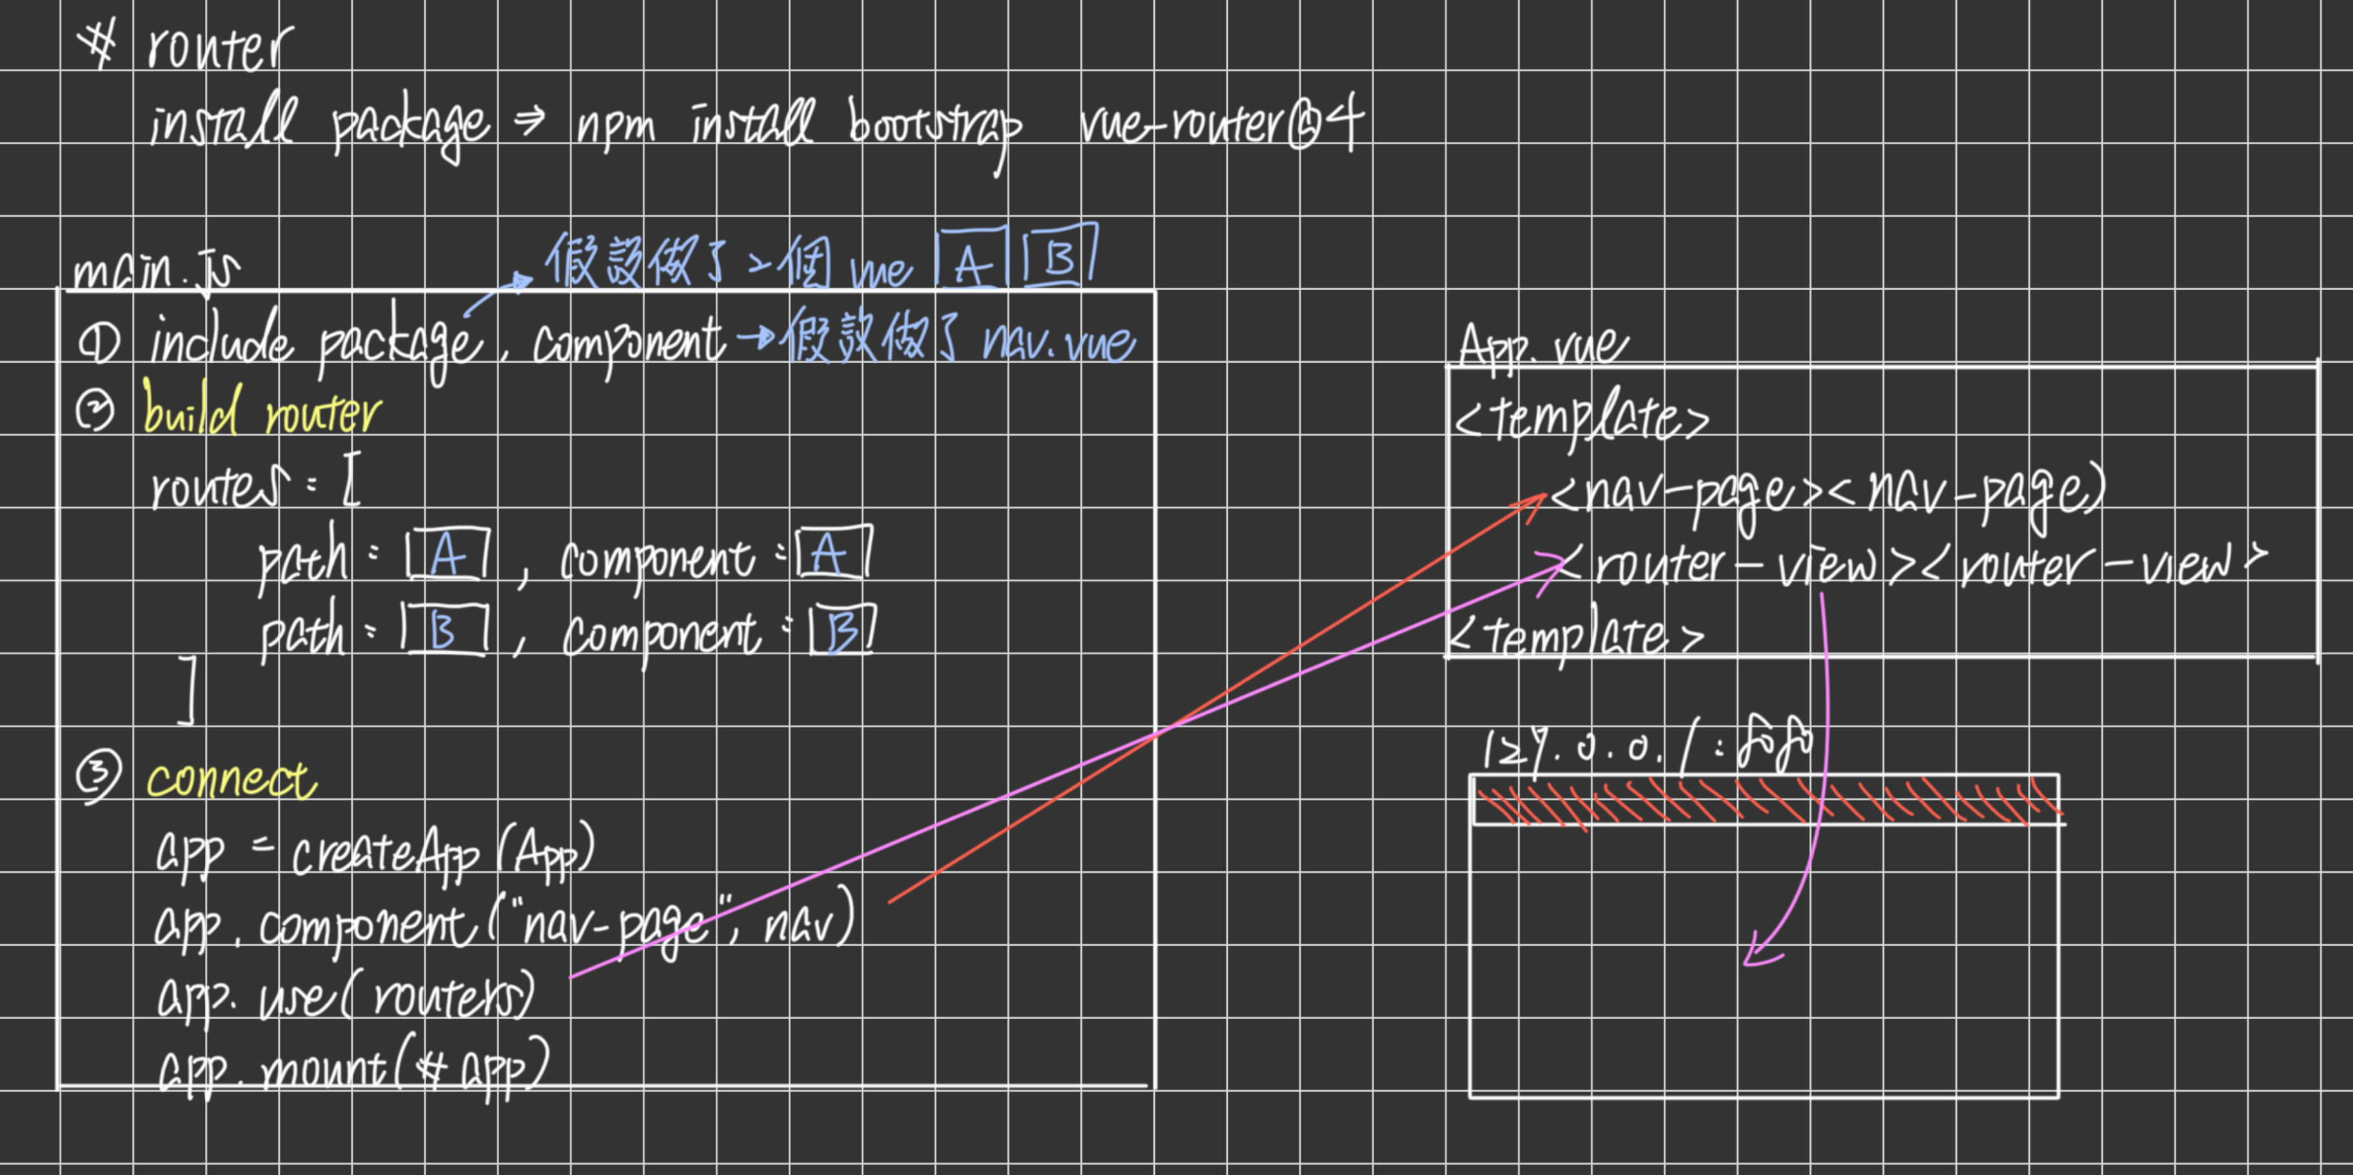
Vue-ruter
範例：vue-project-router-basic

Slide 5
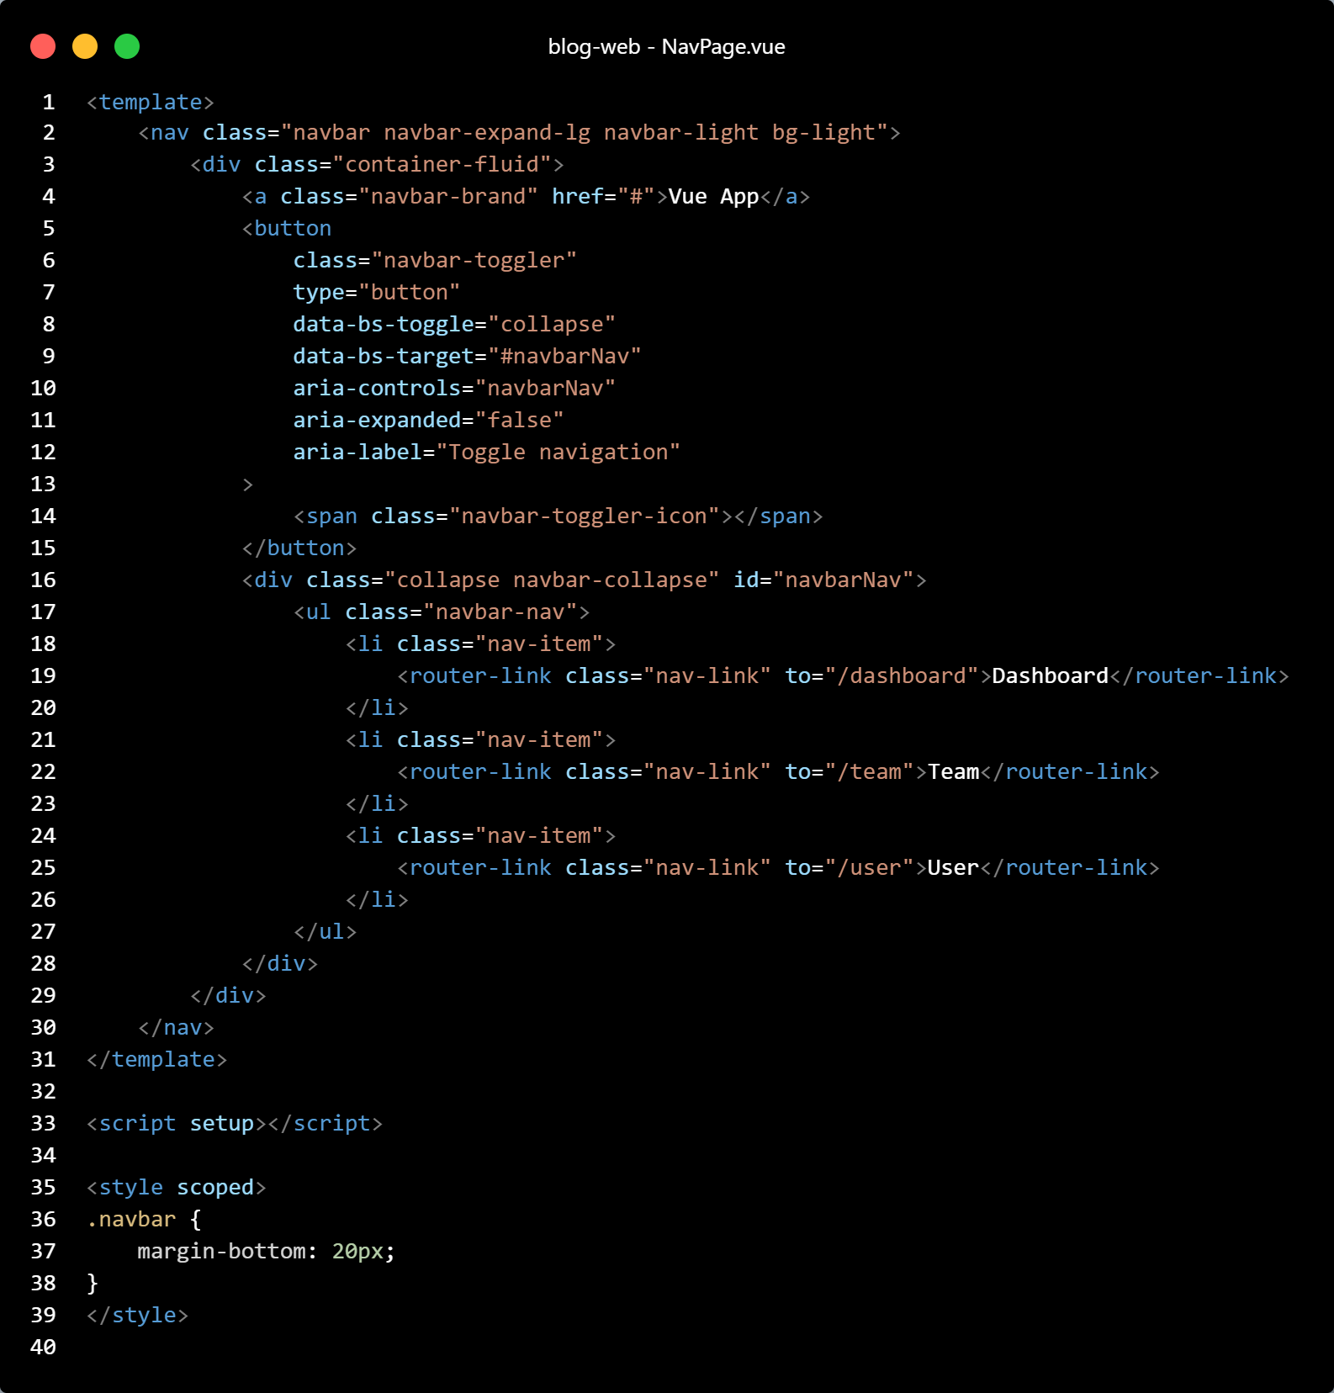
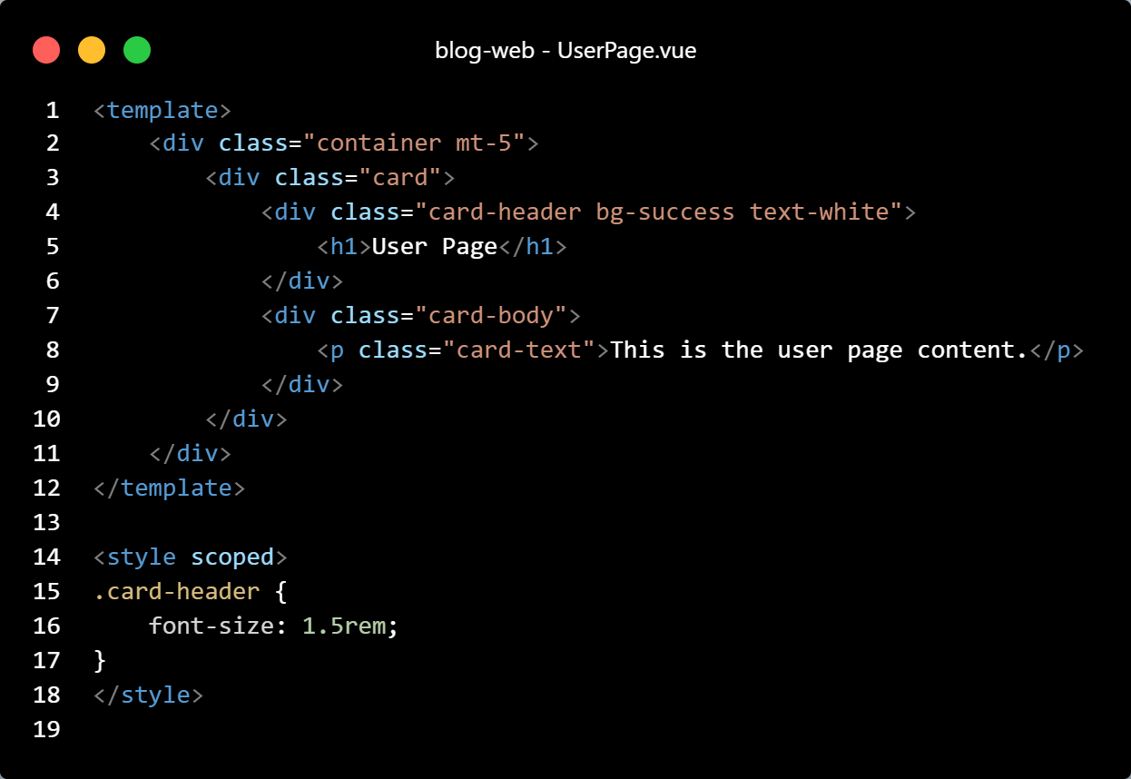
Vue-ruter
STEP1：做好3個組件+1個導覽列

Slide 6
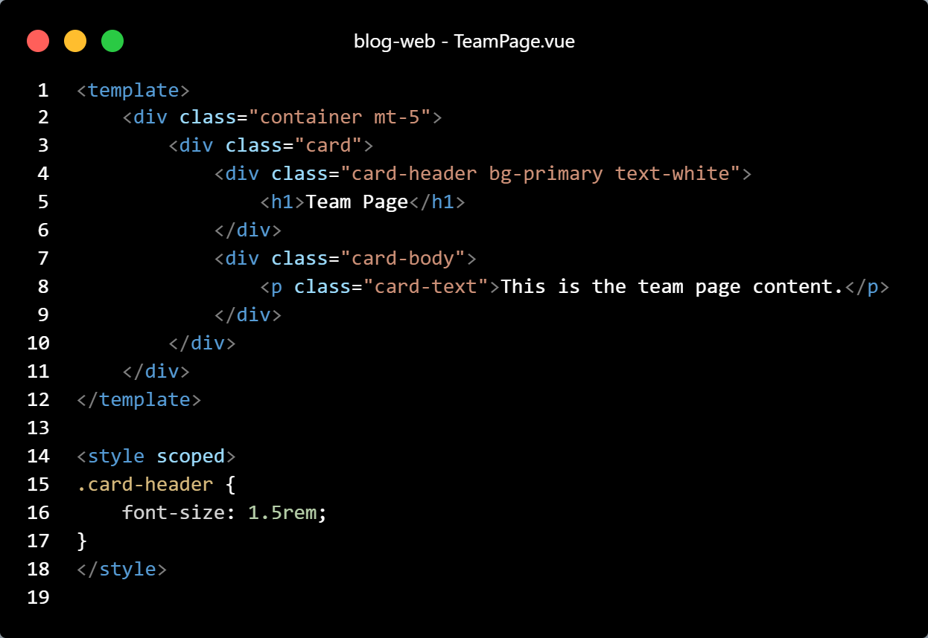
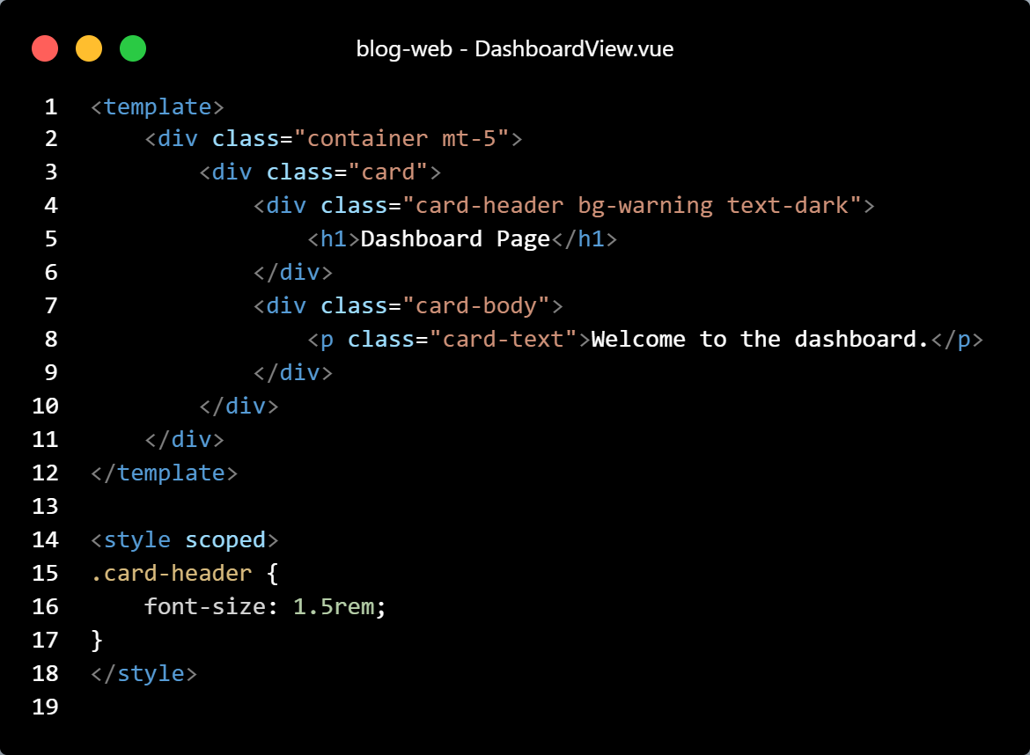
Vue-ruter
STEP1：做好3個組件+1個導覽列

Slide 7
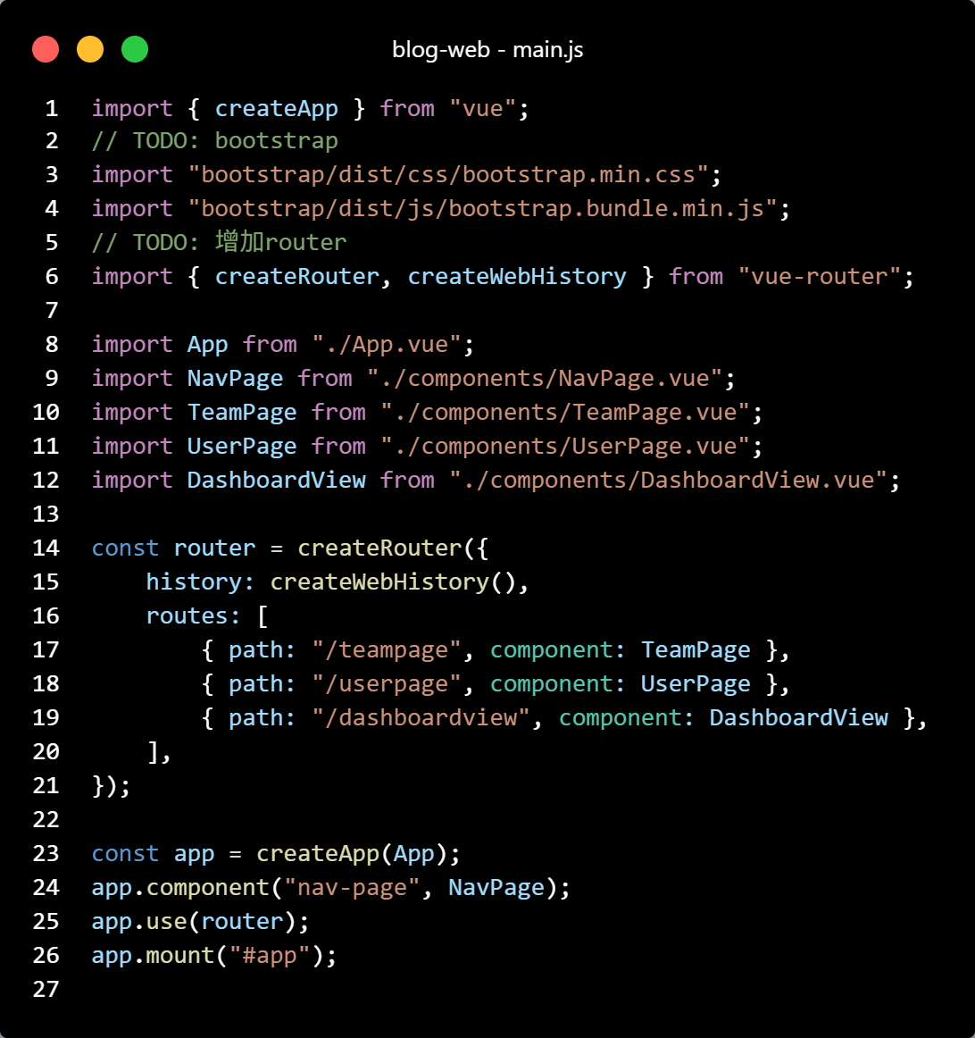
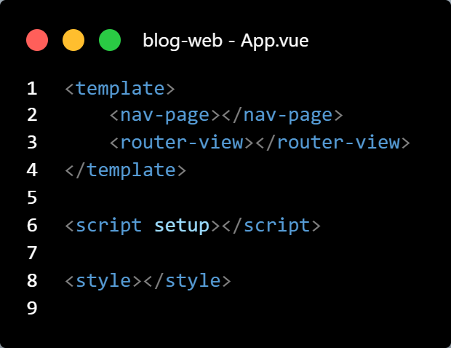
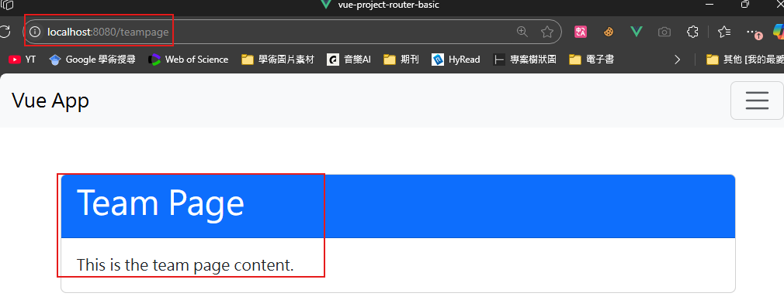
Vue-ruter
STEP2：在main.js中串接
STEP3：在App.vue中顯示
(Currying)

Slide 8
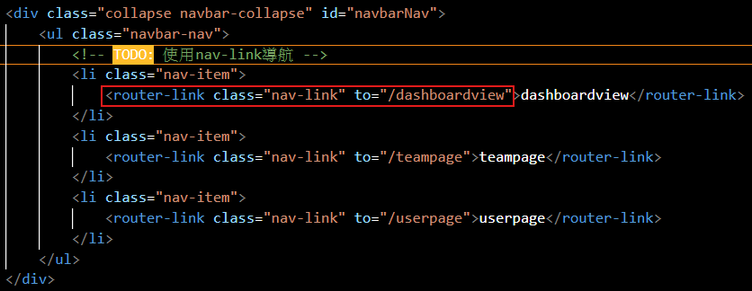
Ruter-link
完成導覽列選擇其他component的操作。
vue-project-router-basic
NavPage.vue

Slide 9
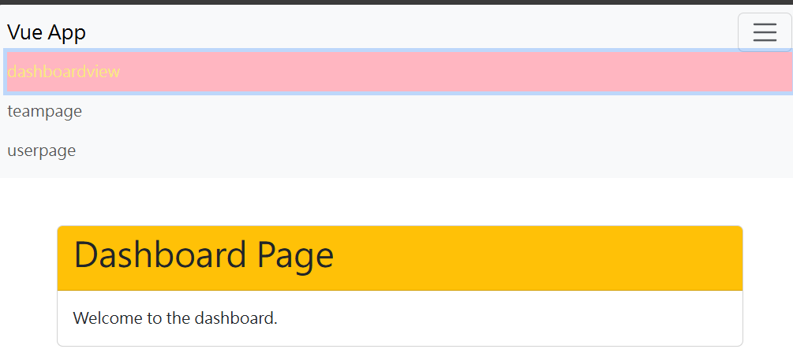
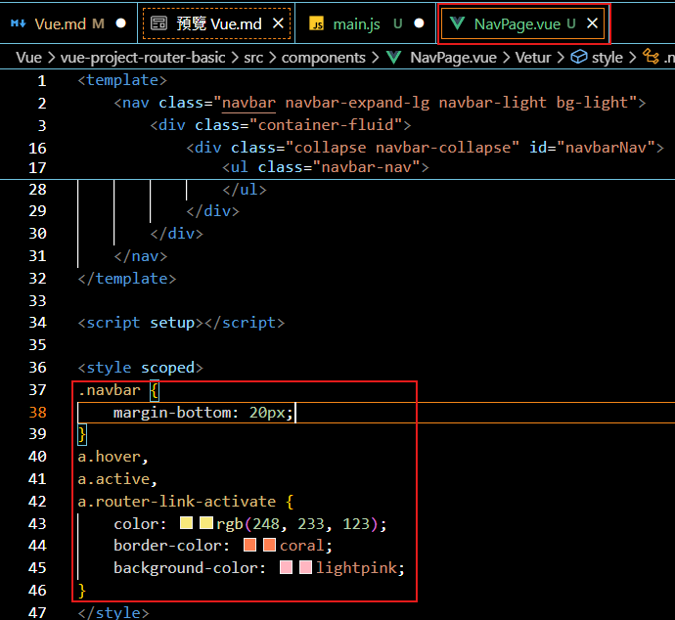
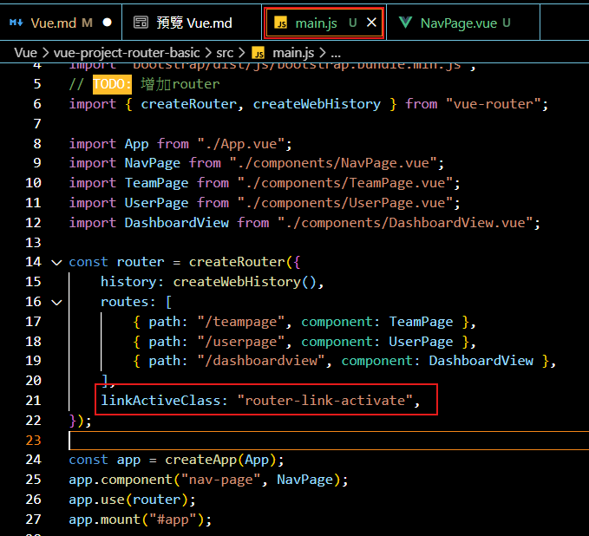
Ruter-link
【設定nav-link點選後的CSS】
在NavPage.vue做好CSS
在main.js中設定

Slide 10
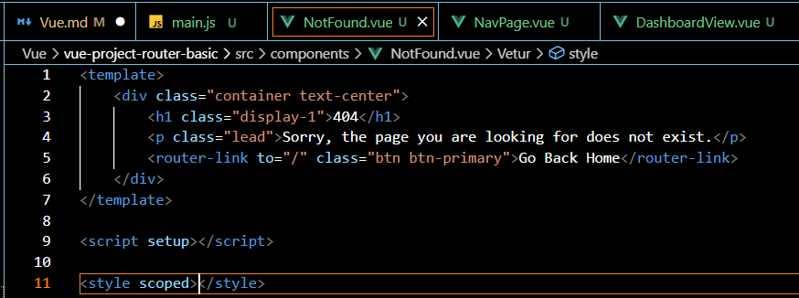
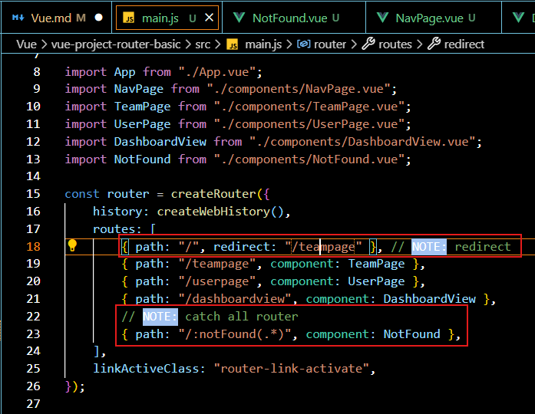
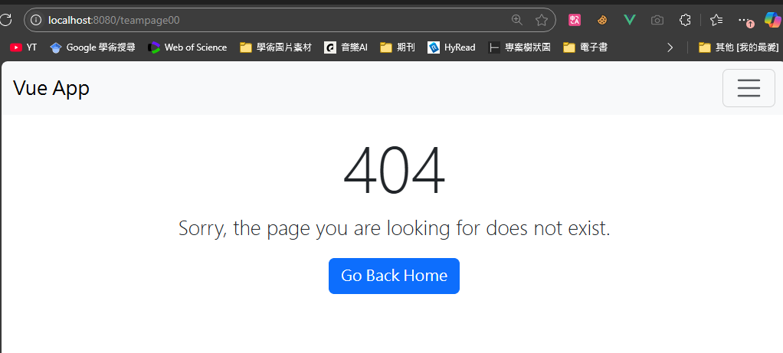
Ruter-link
【重新導向、404 not found】

Slide 11
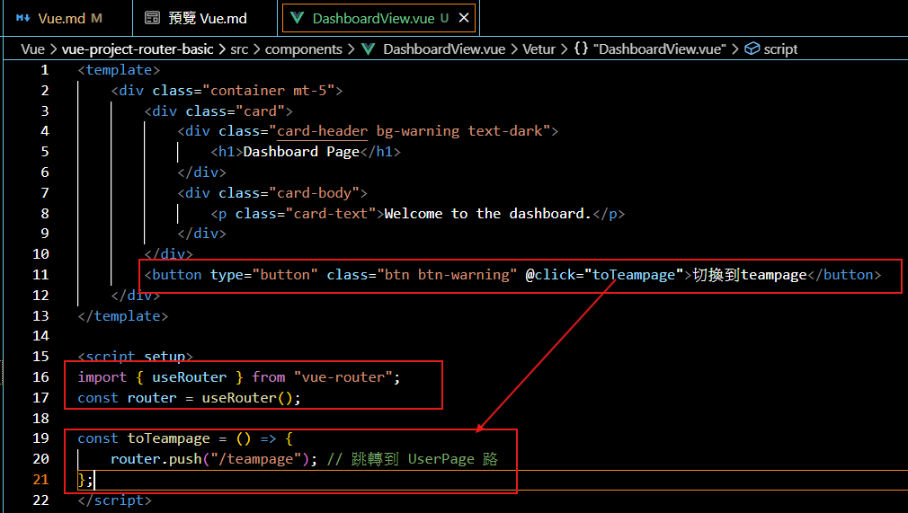
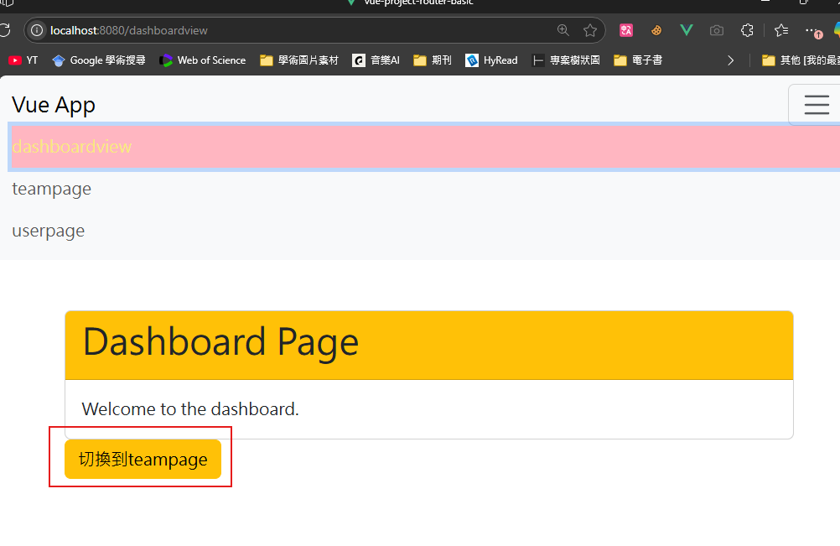
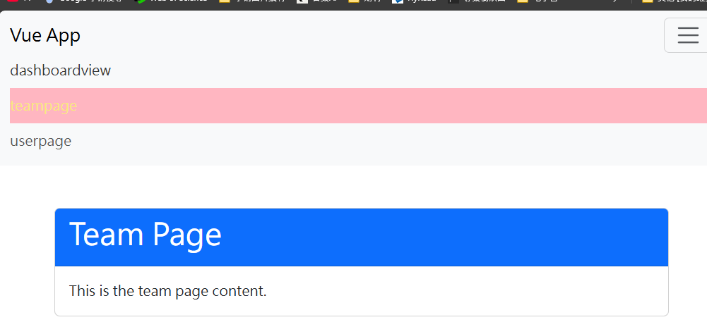
內部 button 去切換 router

Slide 12
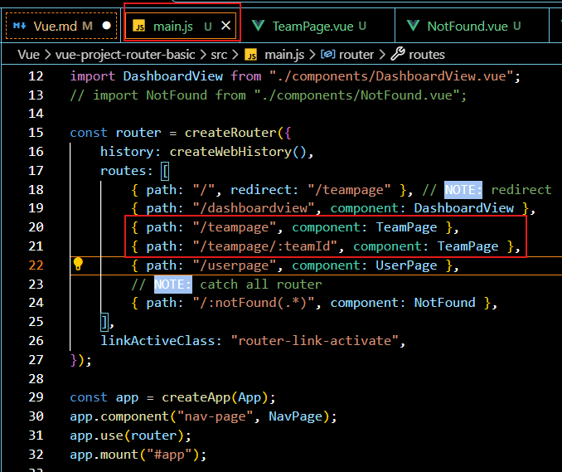
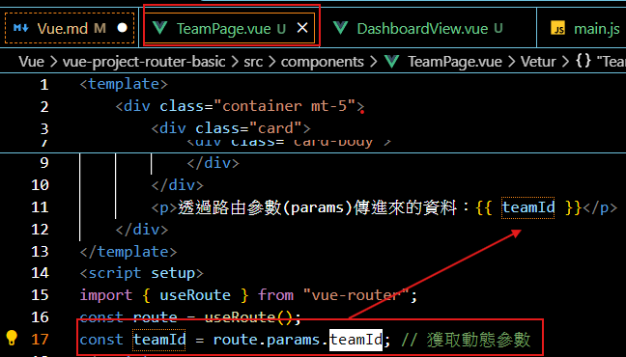
router 傳資料--路由參數(params)
路由參數是在 URL 中以占位符的形式定義並傳遞數據。
動態路徑傳參，適合必須顯示在 URL 的數據
由DashboardView.vue傳參數(userID)給TeamPage.vue
在網址列傳遞params
(Currying)

Slide 13
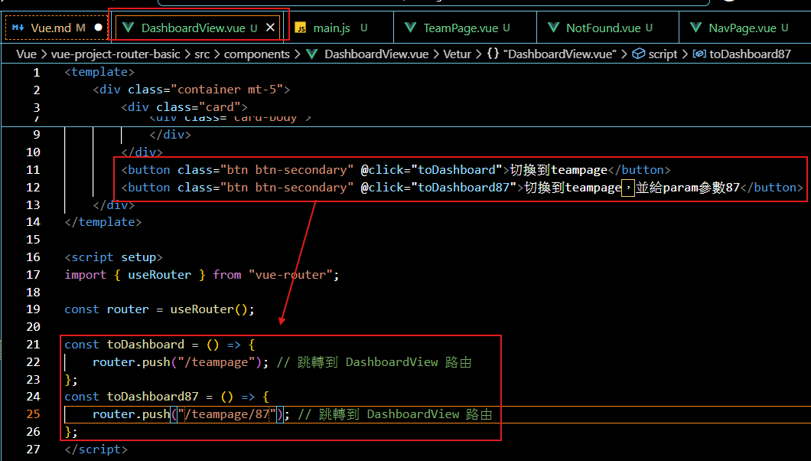
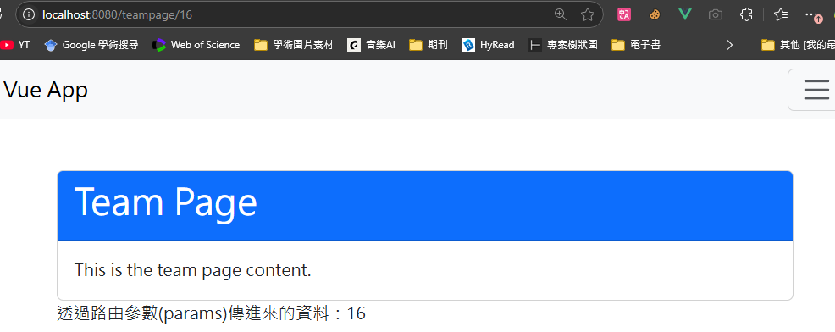
router 傳資料--路由參數(params)
透過組件(button)傳輸params
(Currying)

Slide 14
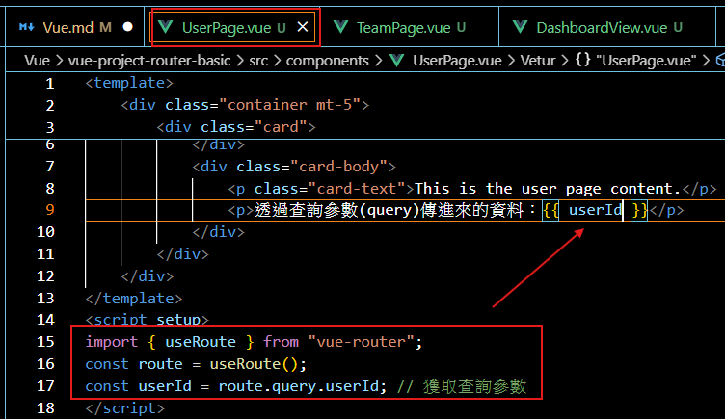
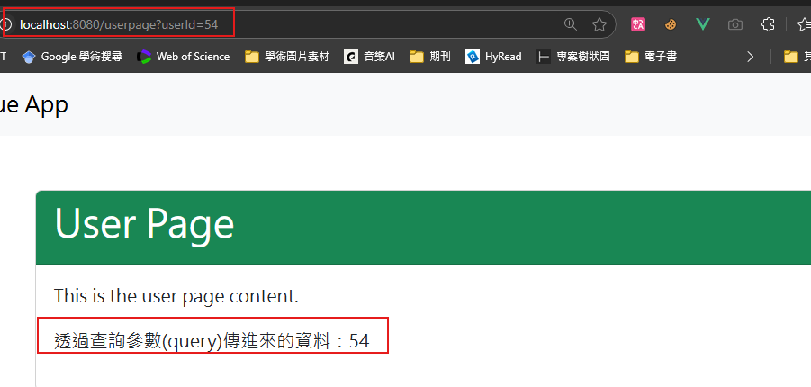
router 傳資料—使用查尋參數(query)
查詢參數在 URL 中以 ?key=value 的形式傳遞。
假設要傳遞：http://localhost:8080/userpage?userId=54
(Currying)

Slide 15
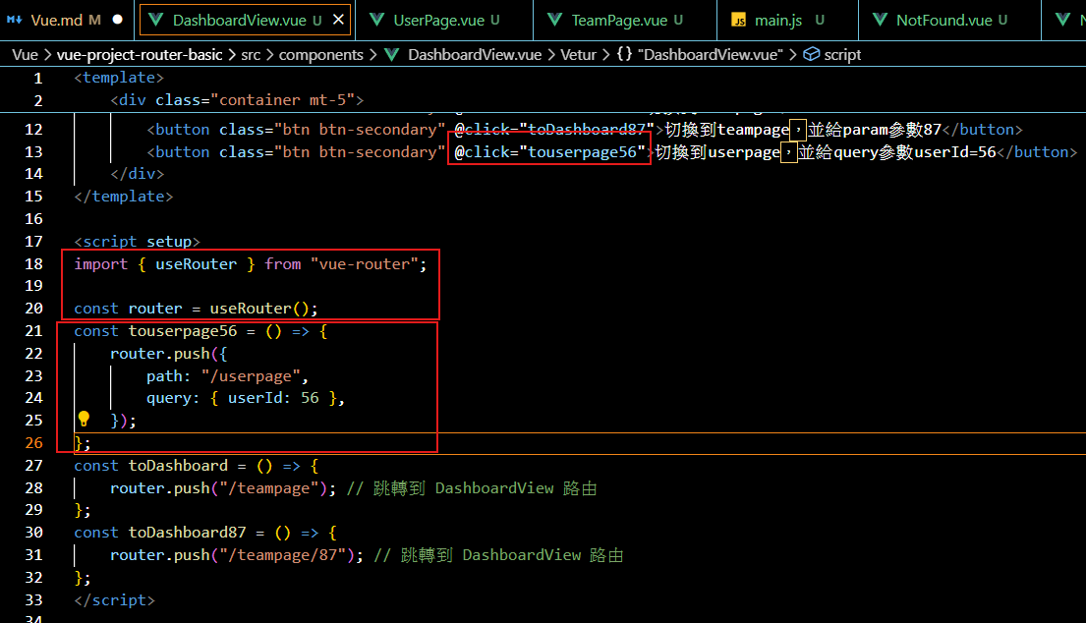
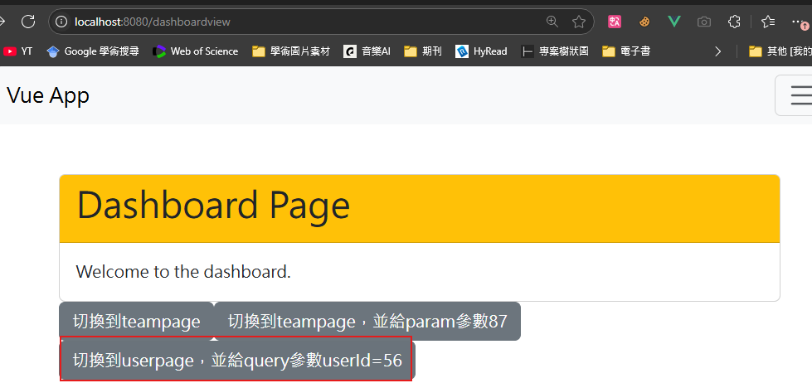
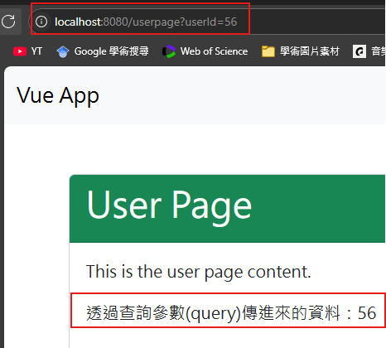
router 傳資料—使用查尋參數(query)
也可以透過組件(button)去傳遞query

Slide 16
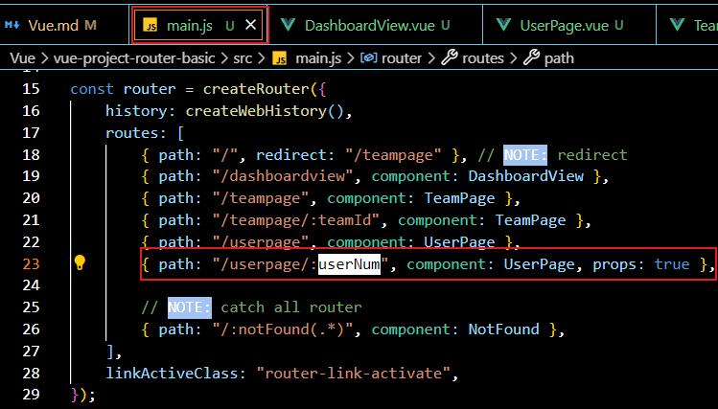
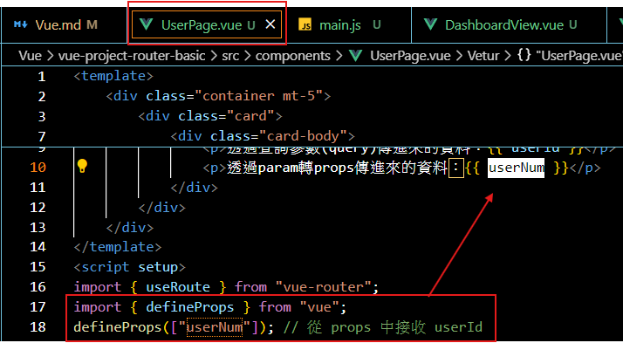
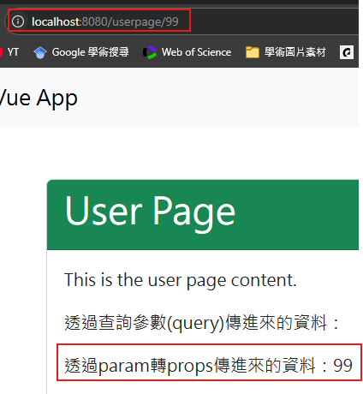
router 傳資料—將param視為props
將路由參數作為組件的 props 傳遞。
假設要傳遞：http://localhost:8080/userpage/99

Slide 17
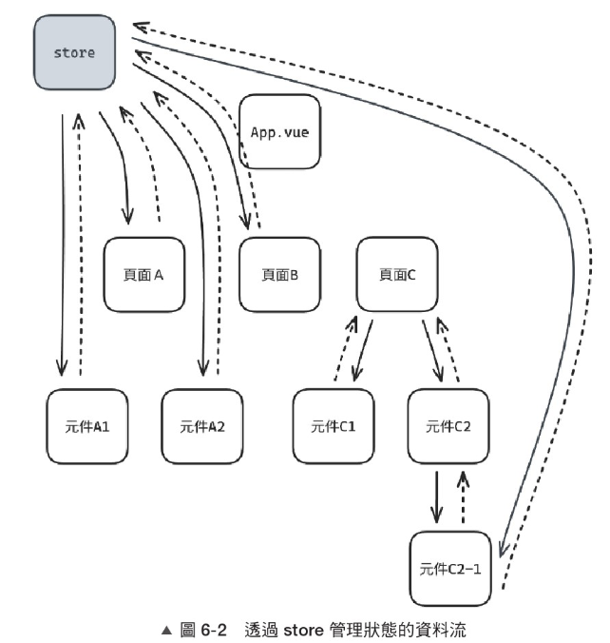
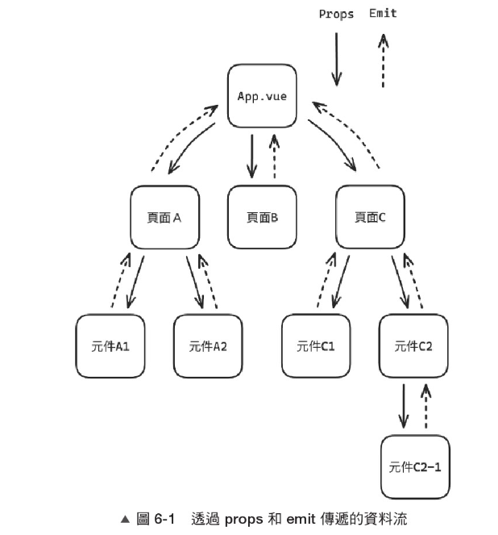
Pinia
Pinia 是一個輕量級且現代的狀態管理庫
Pinia 是 Vue 團隊推薦的替代方案，因其擁有更簡單的 API、更好的開發體驗以及與 Vue 3 的更緊密整合。
造成管理上的困擾的時候,就可以考慮使用狀態管理器。
當專案有多個元件,依賴同一個共用狀態。
當專案有多個元件的操作會改動到同一個狀態。

Slide 18
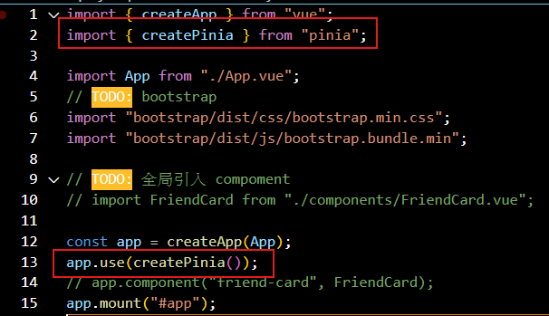
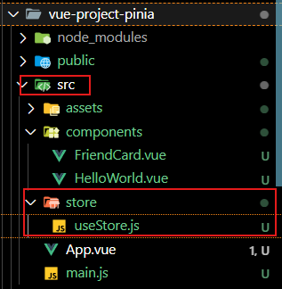
Pinia
【安裝方式】
安裝套件`npm install pinia`
在 main.js 引入
在資料夾src裡面建立資料夾【store】

Slide 19
Pinia
【store】
Store 用於集中管理 Vue.js 應用的全域狀態，適合需要在多個組件間共享的資料。
全域共享資料(例如：使用者登入資訊、權限角色、偏好設定)
跨組件共享狀態(例如：導航欄和設定頁面需要共用的用戶名稱)
跨頁面保存狀態(例如：多步驟表單資料需要在頁面切換間保持)
何時不需要 Store？ - 組件本地狀態(按鈕顯示/隱藏、彈出視窗開關) - 短暫存在的資料(通知提示、表單驗證訊息)

Slide 20
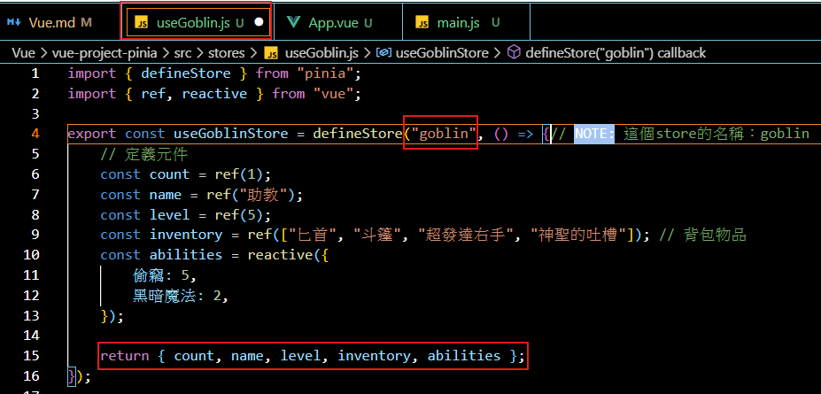
Pinia
假設我要建立一個【哥布林(goblin)清單】
哥布林數量：count
某一隻哥布林的姓名：name
某一隻哥布林的等級：level
背包物品(陣列)：inventory
各項技能與等級(物件)：abilities
在stores中建立useGoblin.js
vue-project-pinia

Slide 21
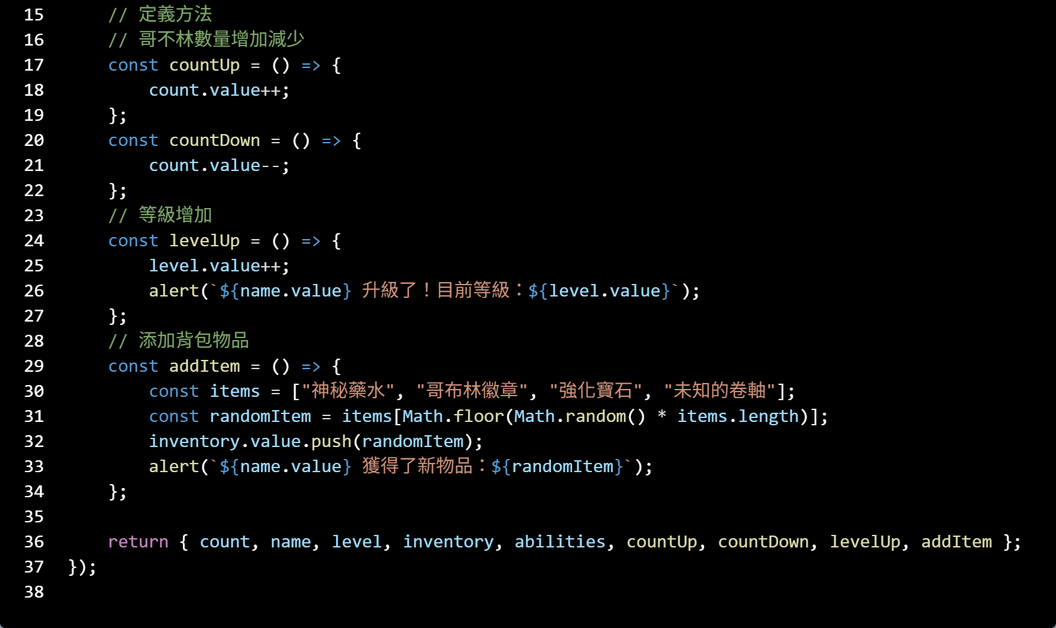
Pinia
假設我要建立一個【哥布林(goblin)清單】
pinia是一個全局屬性的取用，所以對於store本身資料存取的方法，也要在store裡面去定義好。
對於裡面的妹個資料，要用【.value】取用
哥布林數量增加&減少：countUp(), countdown()
哥布林等級增加：levelUp()
添加背包物品：addItem()

Slide 22
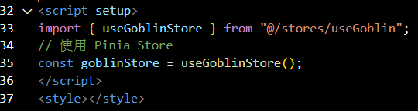
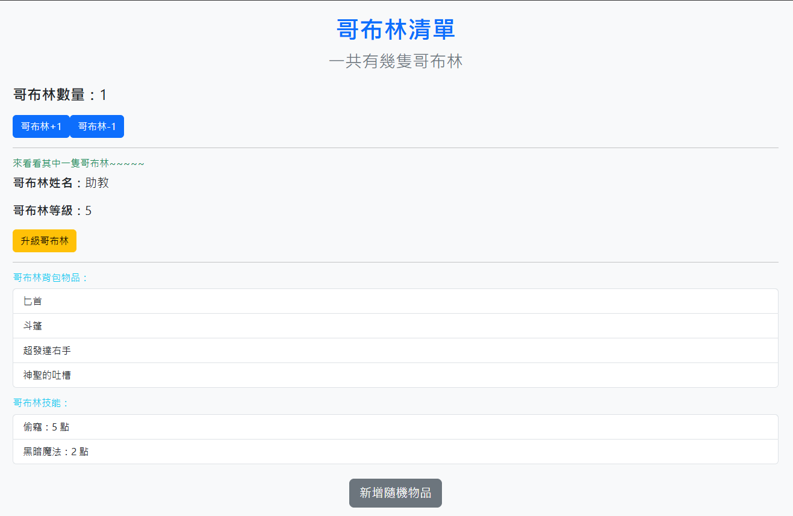
Pinia
對於哥布林清單的使用
在 Vue 項目中，@ 是 Webpack 或 Vite 項目配置中的 別名 (alias)，它代表項目中的 src 目錄

Slide 23
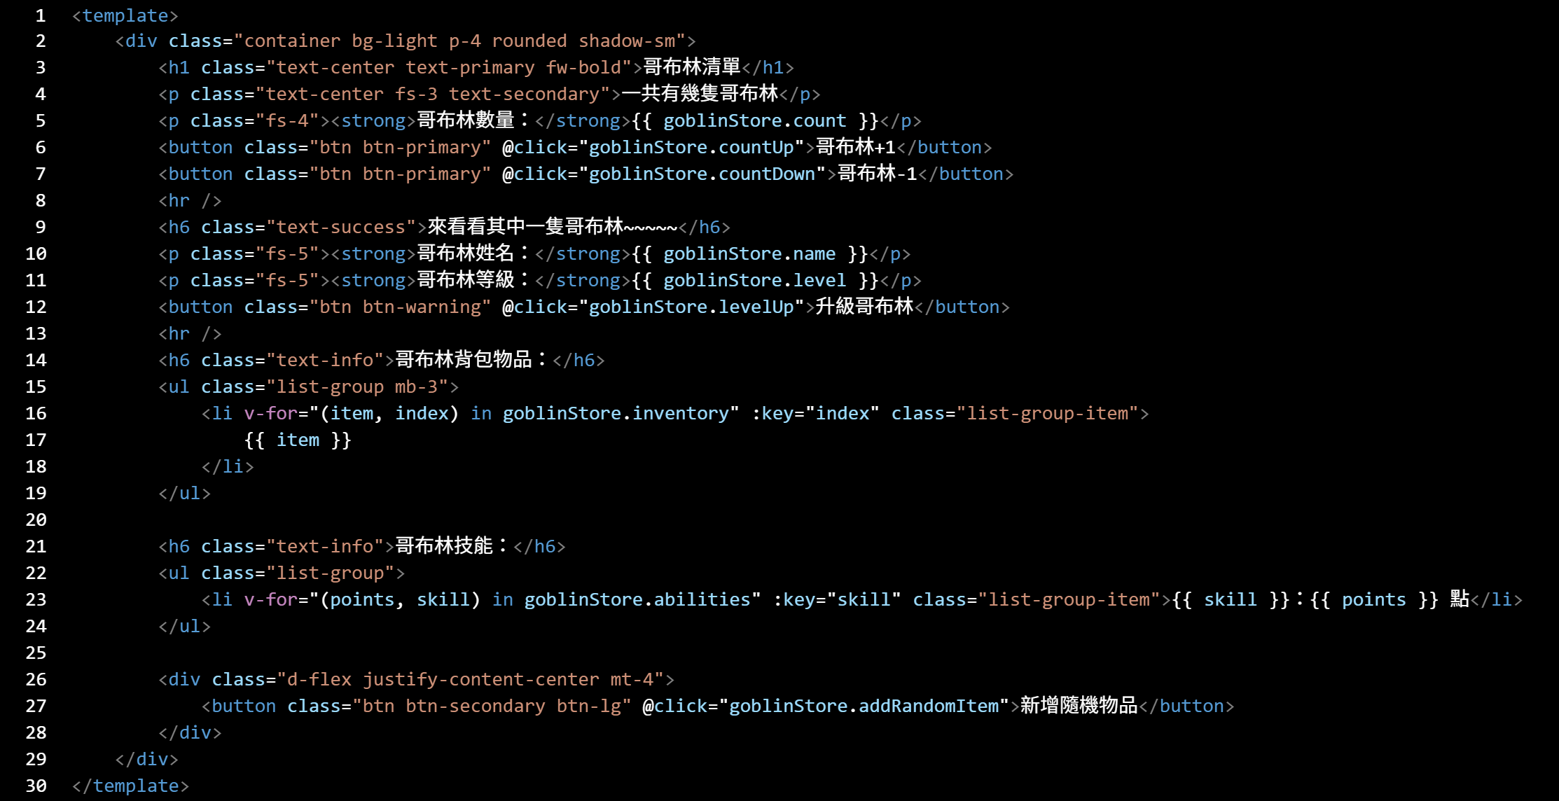
Pinia
對於哥布林清單的使用

Slide 24
axios
Axios 是一個基於 Promise 的 HTTP 請求庫，用於在瀏覽器和 Node.js 中發送 HTTP 請求。它可以幫助我們輕鬆地與後端 API 進行通信，發送 GET、POST、PUT、DELETE 等各種類型的請求。
也可以手動指定請求方法，並在配置中詳細定義，但這邊示範最基本得GET、POST
為什麼使用 Axios？
更簡單的語法：相比原生的 fetch，Axios 提供了更簡潔的語法和豐富的功能。
自動解析 JSON：Axios 會自動將伺服器返回的 JSON 資料解析成物件。
支援請求攔截器和回應攔截器：可以在請求發送或收到回應之前執行額外的邏輯。
支援超時設置：可以為每個請求設置超時。
安裝：`npm install axios`

Slide 25
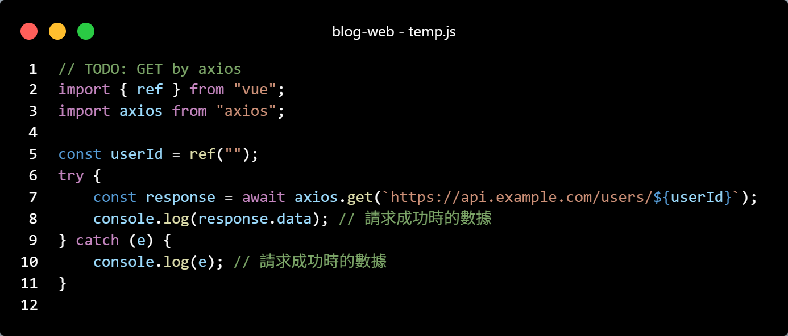
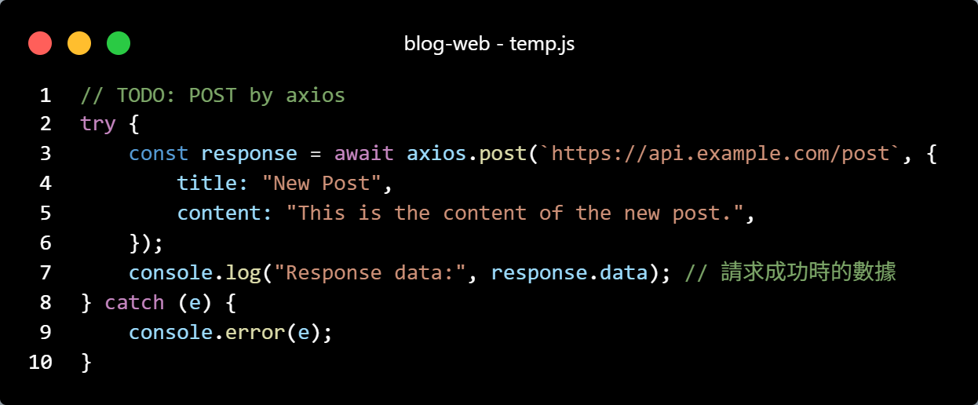
axios
GET
POST

Slide 26
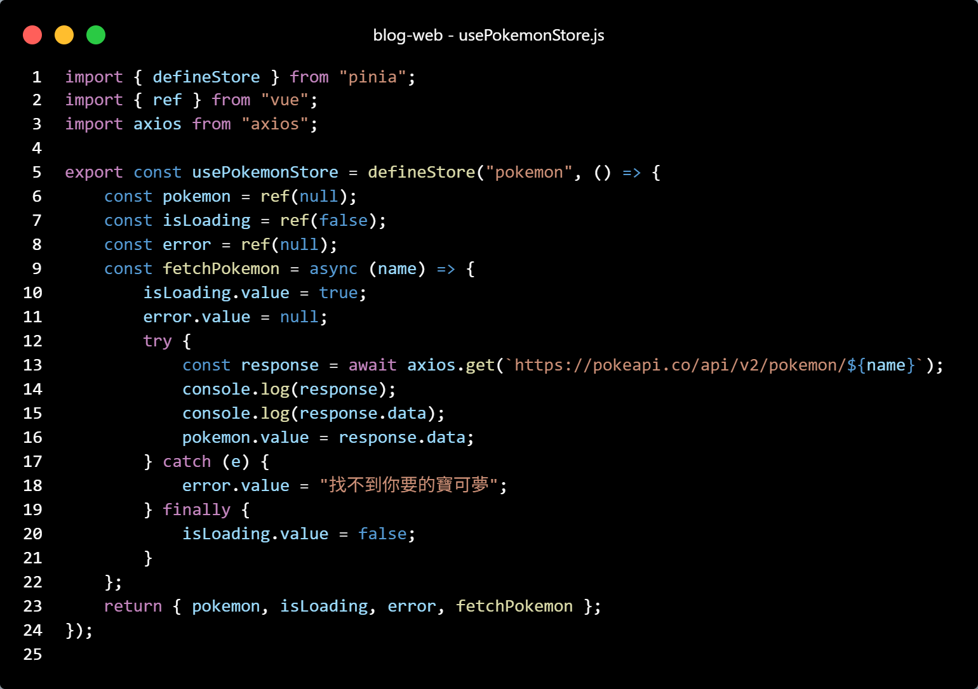
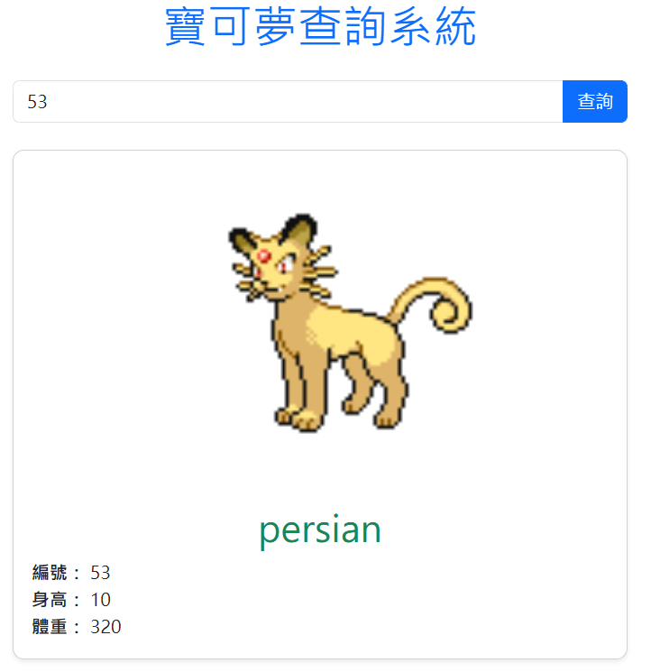
axios
示範【寶可夢API&Pinia&Axios】
vue-project-axios
STEP1：建立usePokemonStore.js

Slide 27
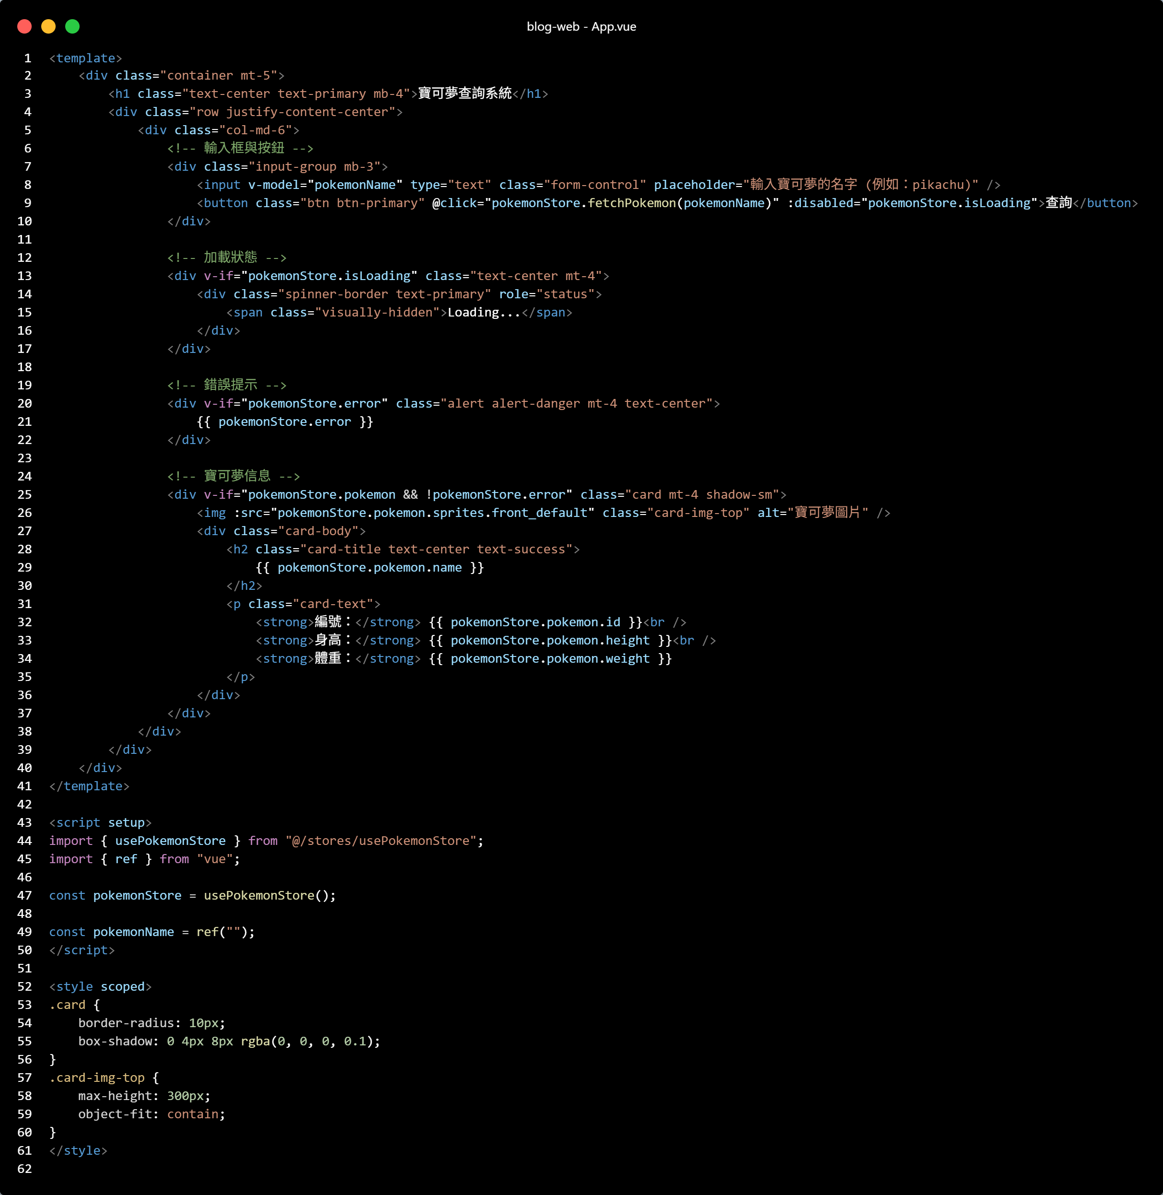
axios
示範【寶可夢API&Pinia&Axios】
STEP2：在App.vue中顯示

Slide 28
axios
STEP2：在App.vue中顯示

